Slide 1

豆瓣电影可视化分析
小组成员：徐海、刘潜
汇报人：徐海
Notes:
个人介绍，工作经历

Slide 2
01
选题背景
PPT模板下载：www.1ppt.com/moban/ 行业PPT模板：www.1ppt.com/hangye/
节日PPT模板：www.1ppt.com/jieri/ PPT素材下载：www.1ppt.com/sucai/
PPT背景图片：www.1ppt.com/beijing/ PPT图表下载：www.1ppt.com/tubiao/
优秀PPT下载：www.1ppt.com/xiazai/ PPT教程： www.1ppt.com/powerpoint/
Word教程： www.1ppt.com/word/ Excel教程：www.1ppt.com/excel/
资料下载：www.1ppt.com/ziliao/ PPT课件下载：www.1ppt.com/kejian/
范文下载：www.1ppt.com/fanwen/ 试卷下载：www.1ppt.com/shiti/
教案下载：www.1ppt.com/jiaoan/ PPT论坛：www.1ppt.cn
目录
02
技术框架
CONTENTS
03
数据分析及可视化

Slide 3
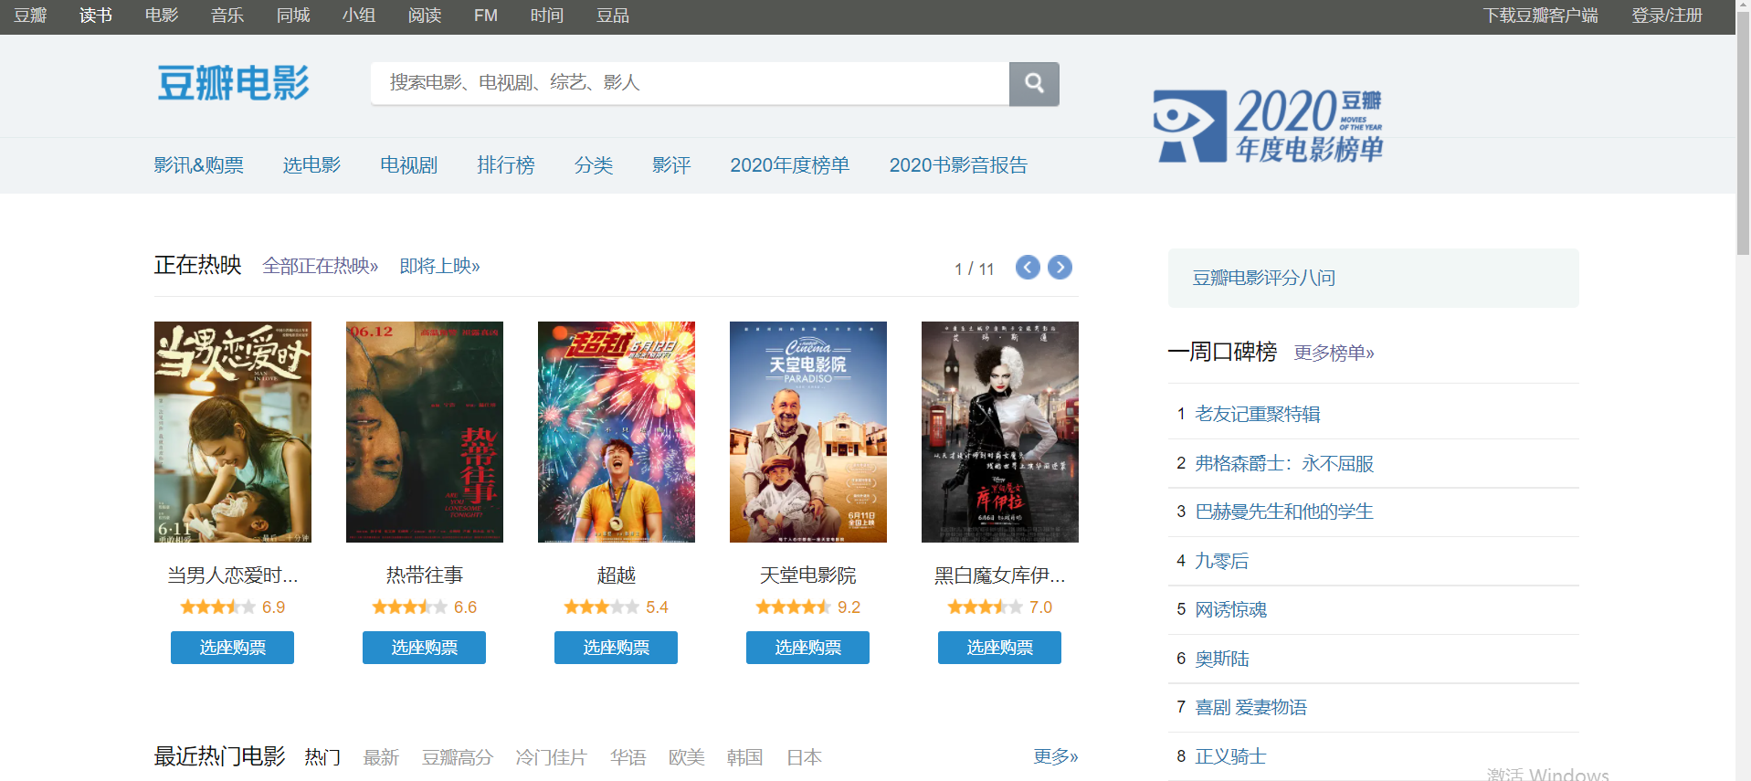
01、选题背景
在闲暇之时，电影已经成为我们生活的一部分。大家平常会经常观看各种类型的影视作品，都有自己的偏好。为了让更多人能够以更多的角度去看待电影，因此我们小组做了豆瓣电影的数据分析及可视化。

Slide 4
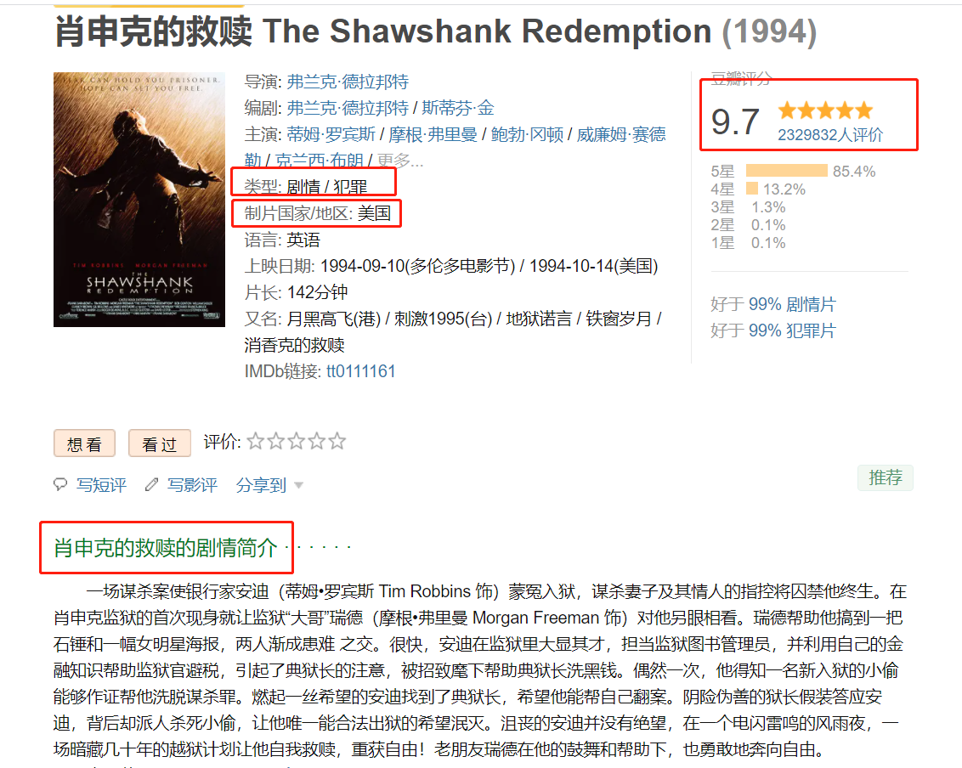
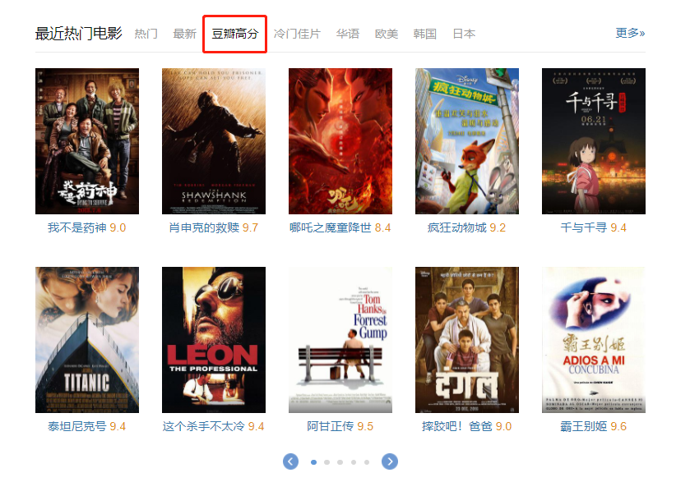
01、选题背景
豆瓣已经成为国内电影爱好者、影评人士的聚集地。 豆瓣上积攒了大量电影数据为电影行业分析提供了重要资源。

Slide 5



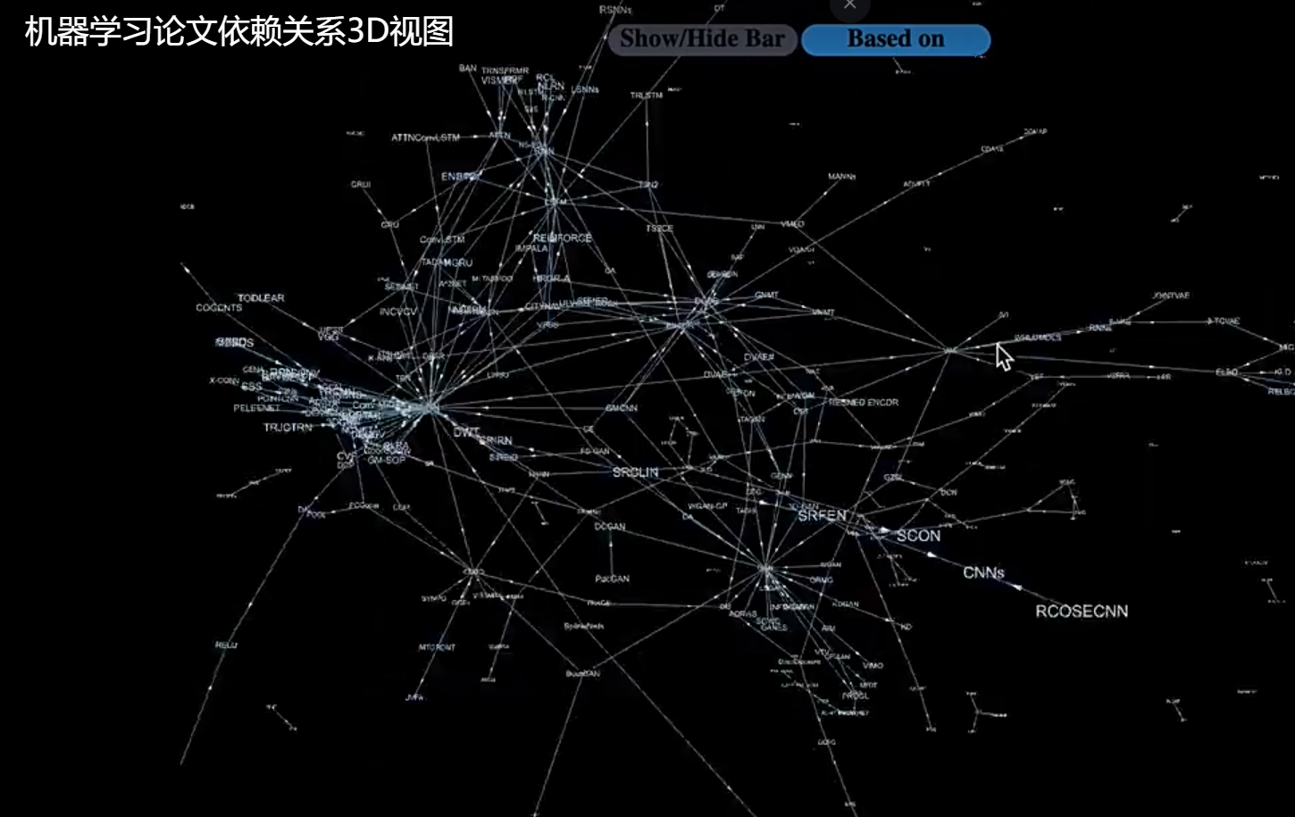
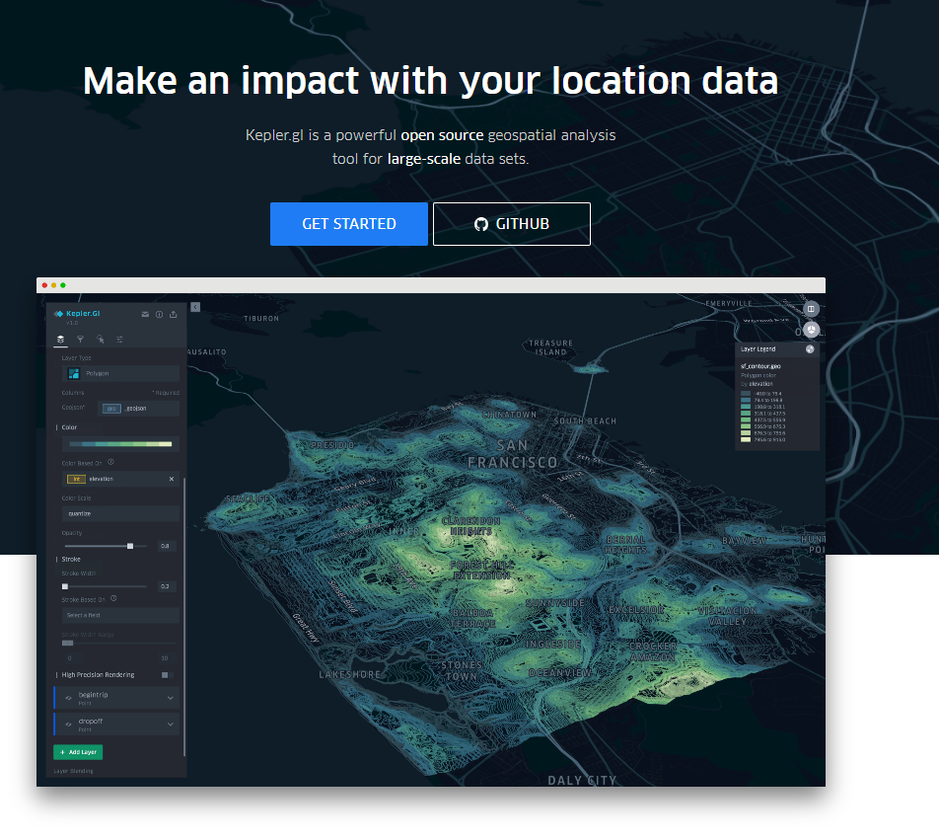

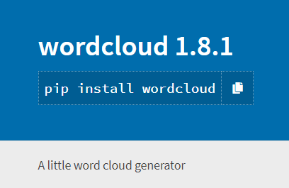
02、技术框架
+
+
+

Slide 6
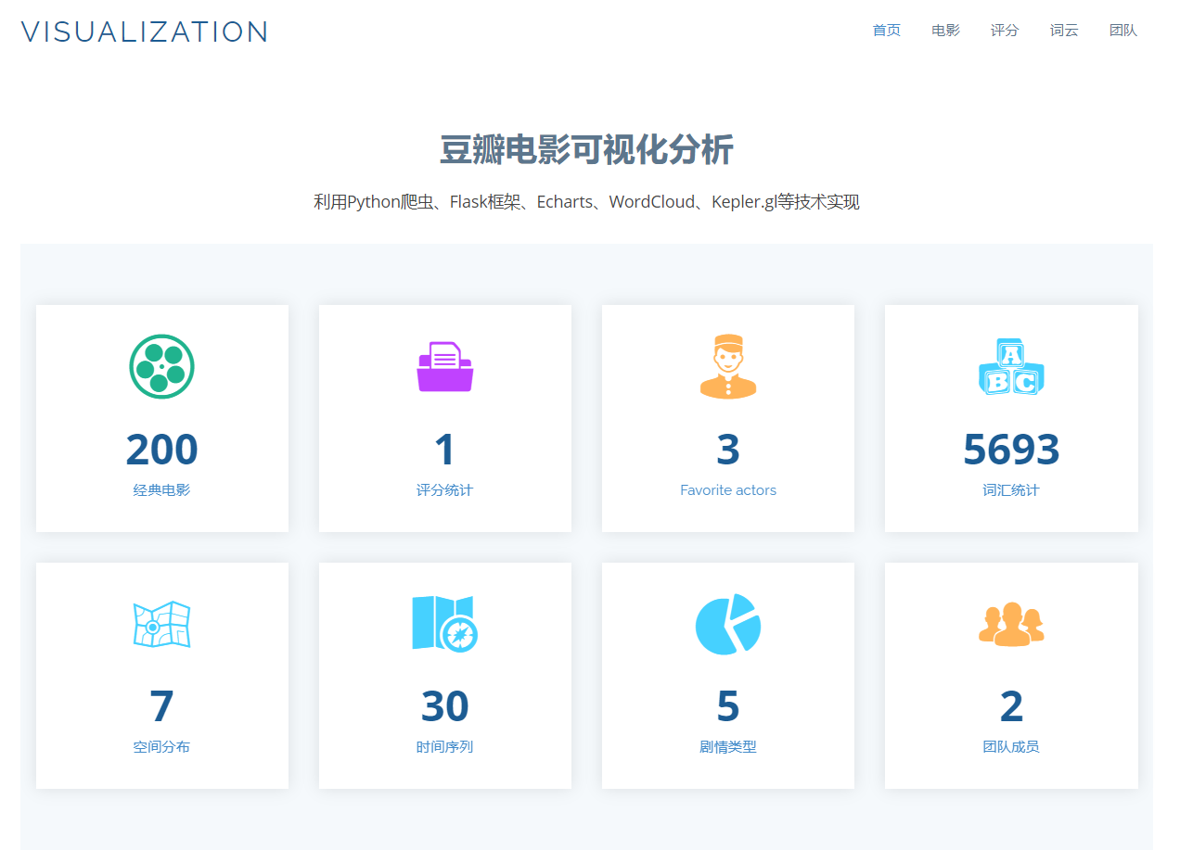
02、技术框架

Slide 7
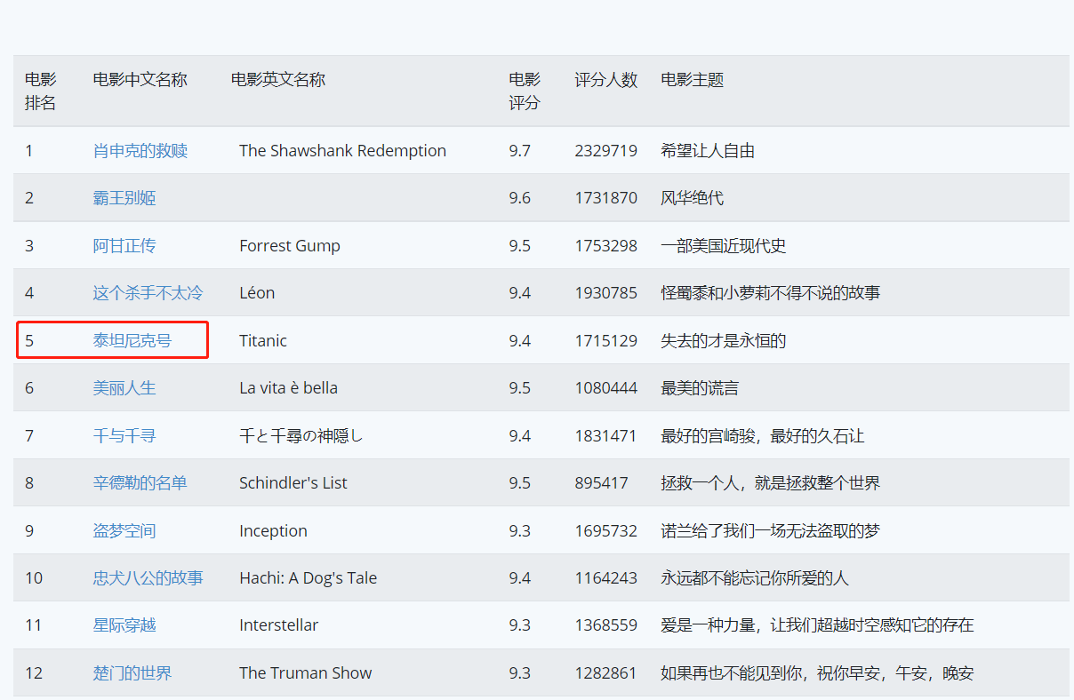

03、数据分析及可视化
a.豆瓣top200电影

Slide 8
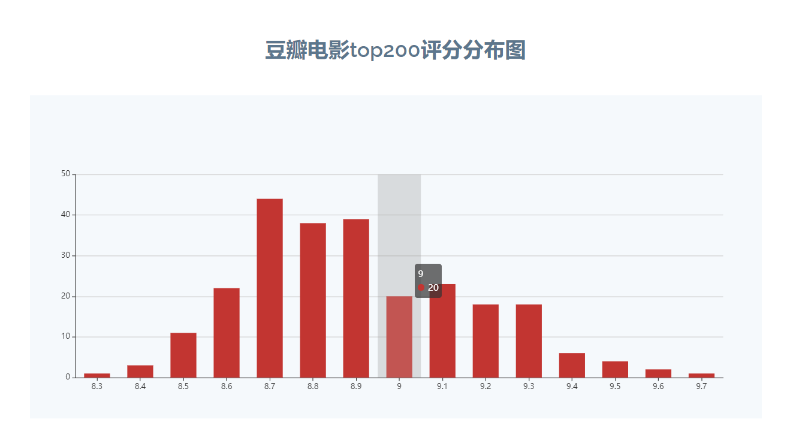
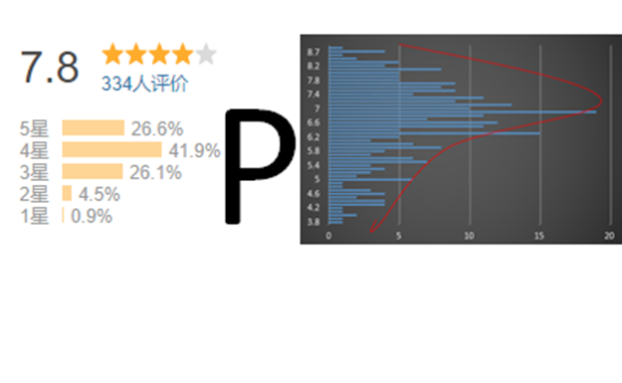
03、数据分析及可视化
b.评分统计及分析
豆瓣网:如果单部电影评分的分布是个P字形，那么这部电影是很值得去看的。（类似正态分布个人觉得）
Top200的评分也是基本符合正态分布的，
评分中位数为9分，最高分9.7分只有一部为肖申克的救赎

Slide 9

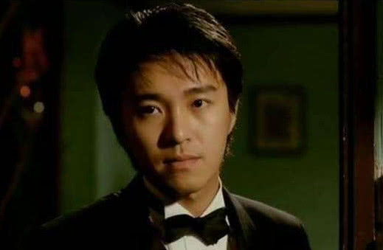




03、数据分析及可视化
c.Top200我最喜欢的演员电影统计及分析
宫崎骏：7部
周星驰：6部
阿米尔汗：2部

Slide 10
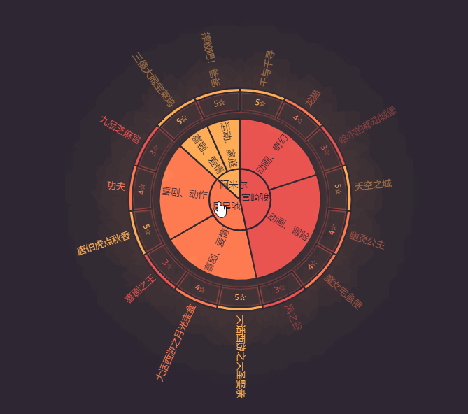
03、数据分析及可视化
c.Top200我最喜欢的演员电影统计及分析

Slide 11
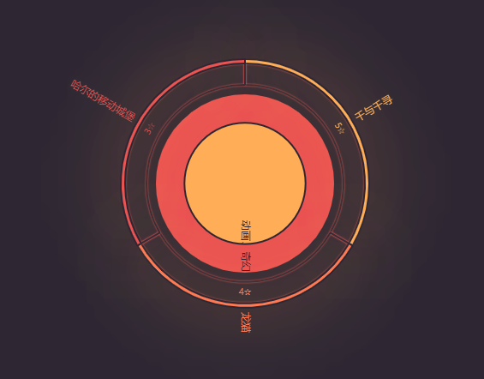
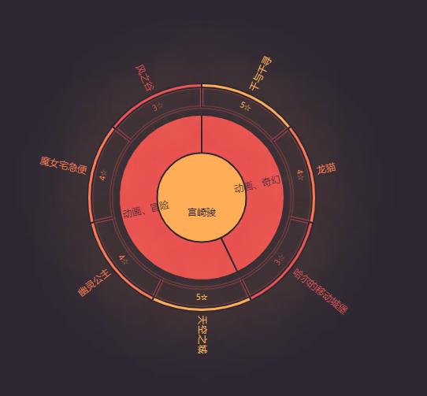
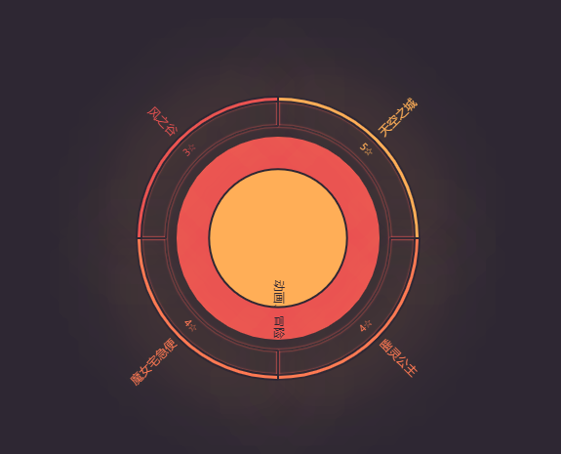
03、数据分析及可视化
宫崎骏是以动画电影的艺术形式来表达自己人生观、世界观的思想家式的动画大师。其动画作品的主题具有两个主要特征: 冒险和奇幻。
在他的作品中充满了对生命存在形式与意义的探索,具有深厚的人文情怀。宫崎骏的作品往往在优美画面和浪漫情调的背后深藏着一种沉重感 (wordcloud) 。

Slide 12
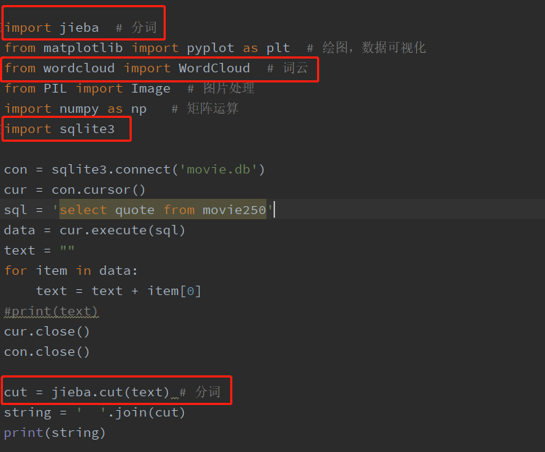
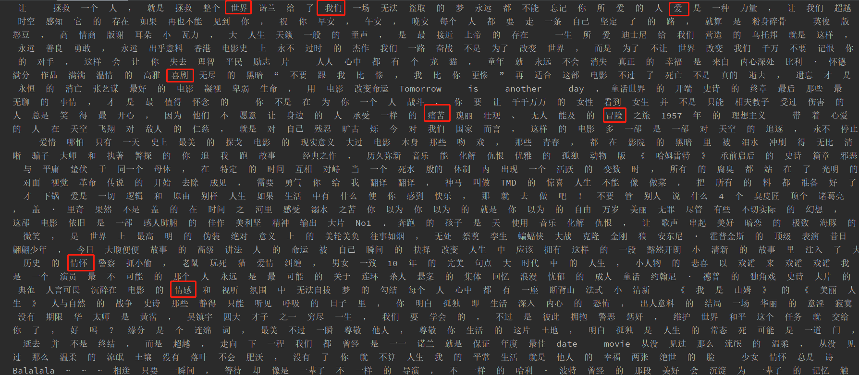
03、数据分析及可视化
d.词频统计(WordCloud)

Slide 13


03、数据分析及可视化
d.词频统计
根据top200部的主题提取的词频数，可以让我们更加了解人们对经典电影的理解
单部电影的豆瓣评论词云
关于词云不知道你从中看到了什么

Slide 14
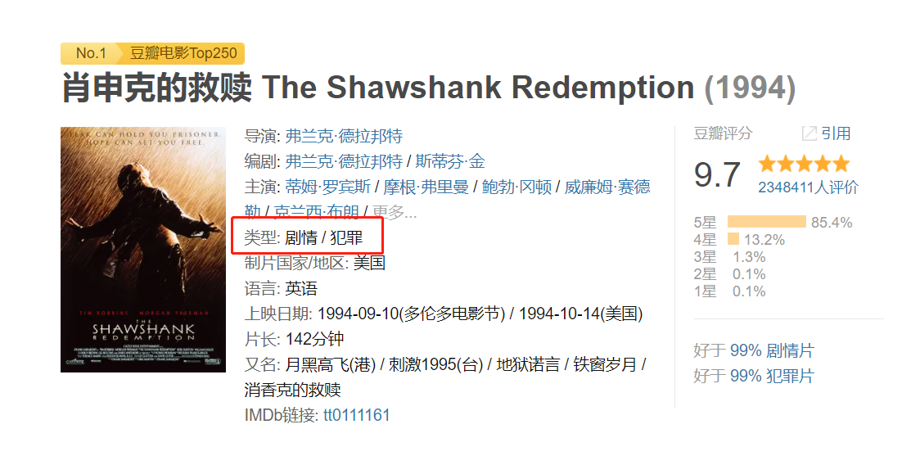
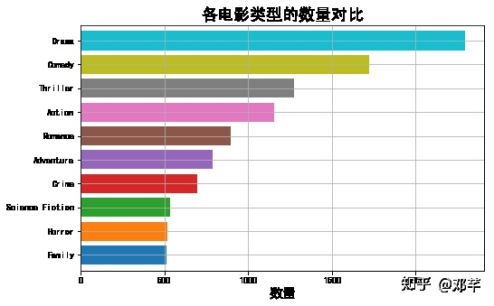
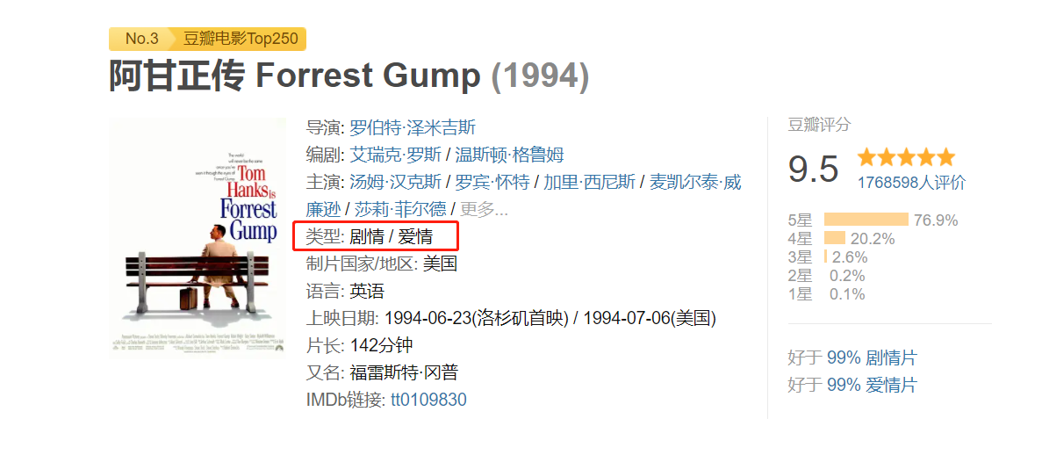
03、数据分析及可视化
e.网上大部分的剧情类型分布
1.电影的类型并不是单一的
2.不能反映各种类型之间的关系程度

Slide 15
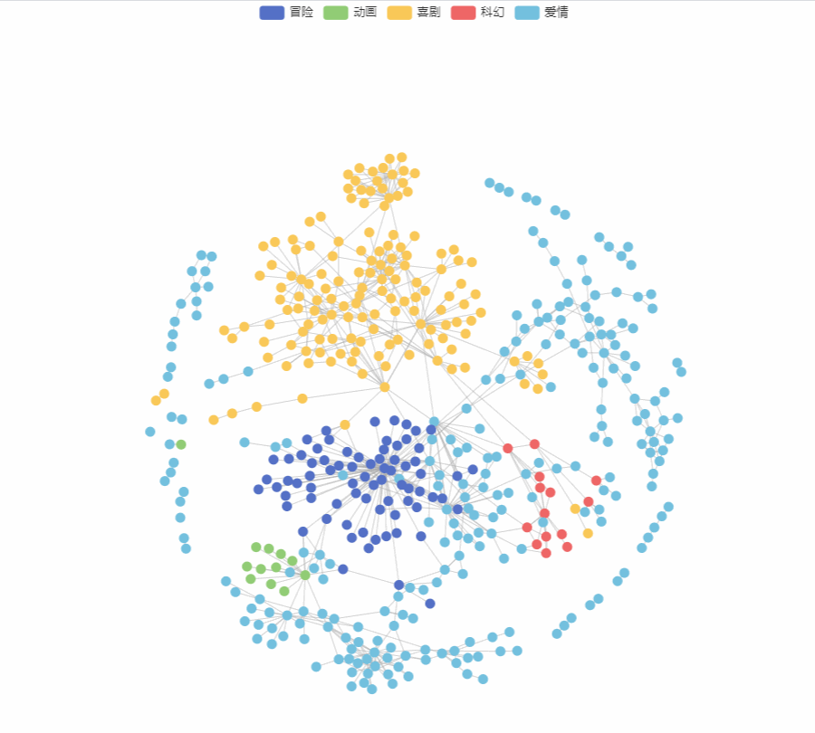

03、数据分析及可视化
e.剧情类型关系依赖图
关系依赖算法

Slide 16
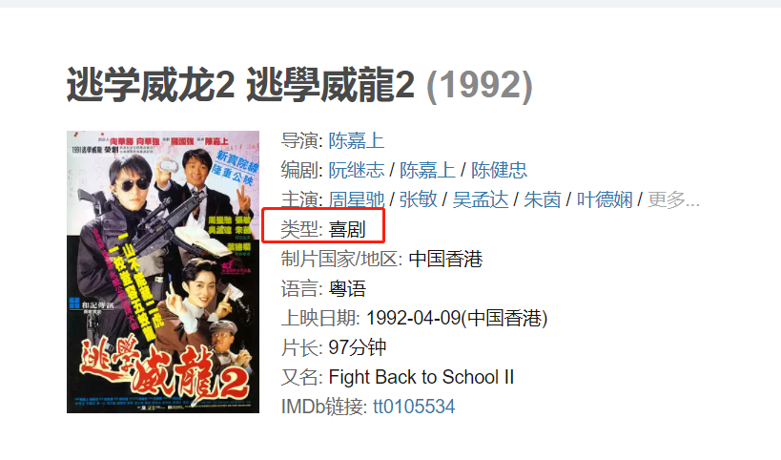
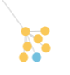
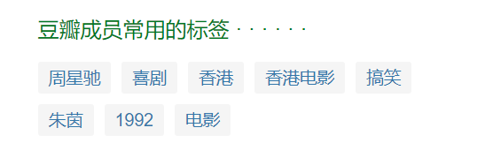
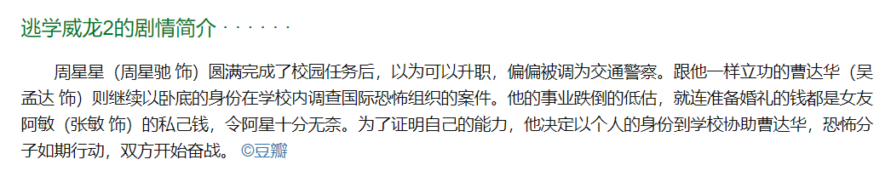
03、数据分析及可视化
e.针对单部电影的剧情类型关系依赖图

Slide 17
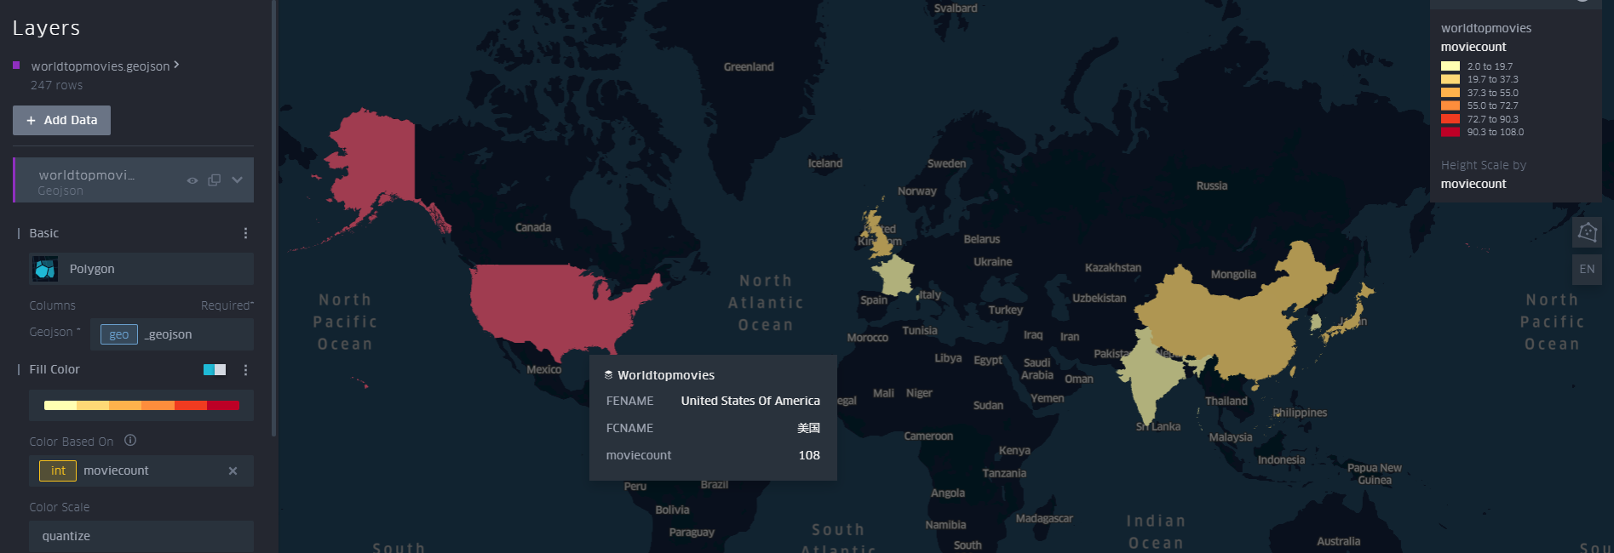
03、数据分析及可视化
108
美国
f.Top200电影国家分布(空间分布)
36
中国
30
日本
印度
2
27
英国
15
法国
韩国
11

Slide 18
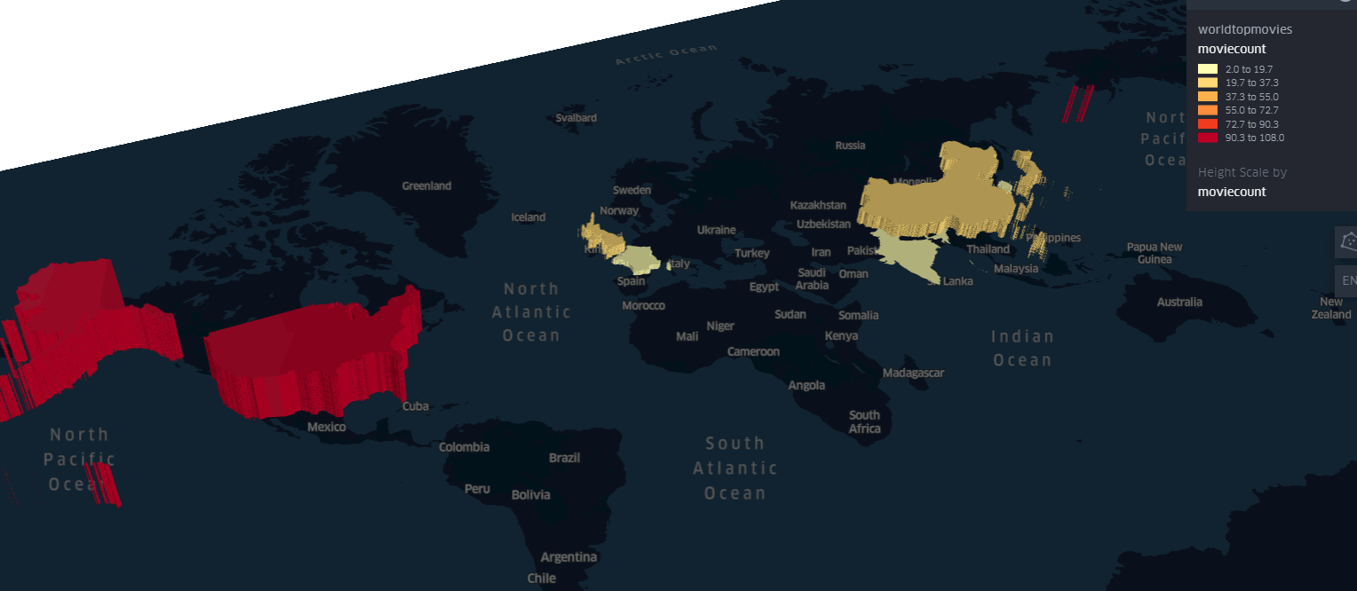
03、数据分析及可视化
f.Top200电影国家分布(空间分布)
d.Top200电影国家分布(空间分布)

Slide 19
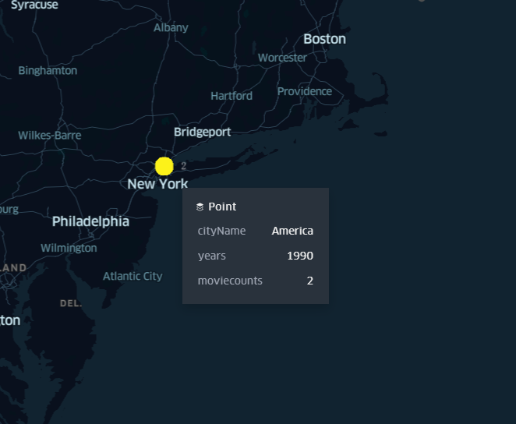
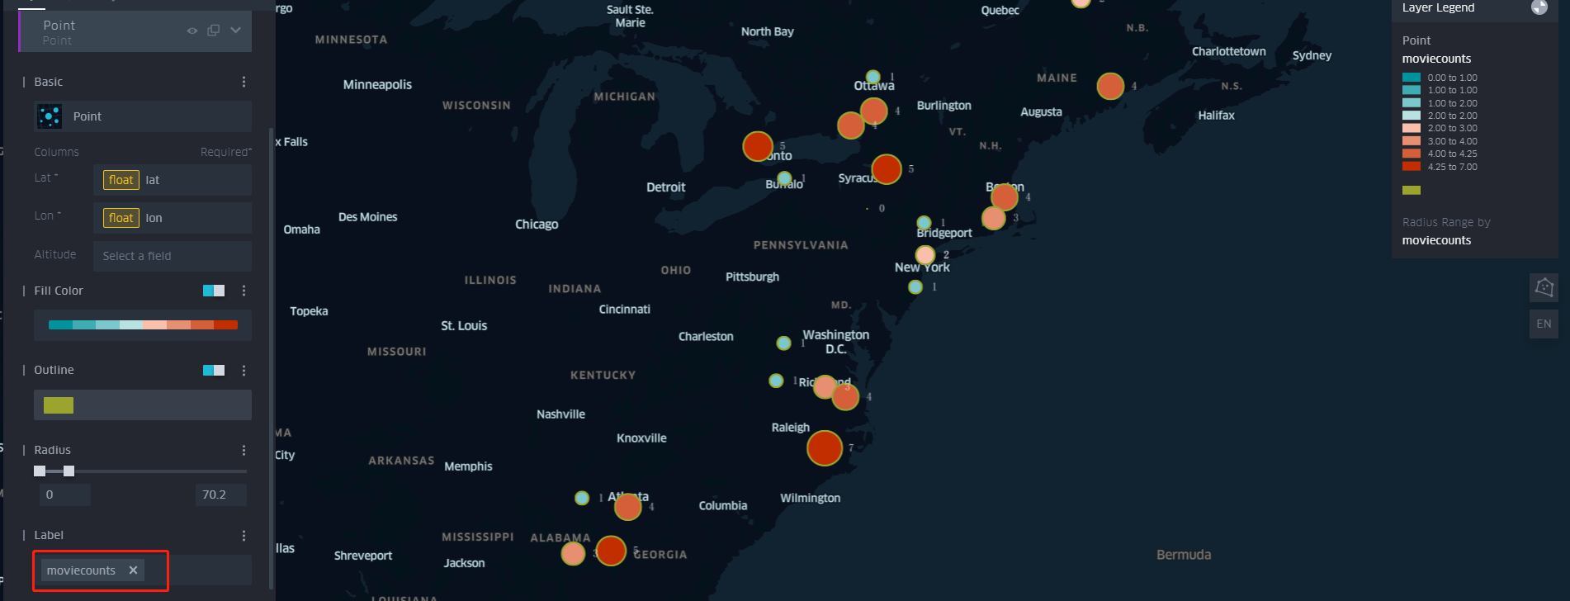
03、数据分析及可视化
g.美国30年Top200 时间序列(1990-2020)

Slide 20
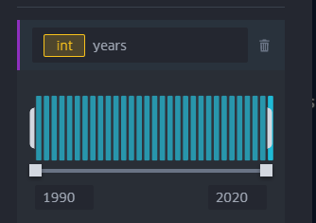
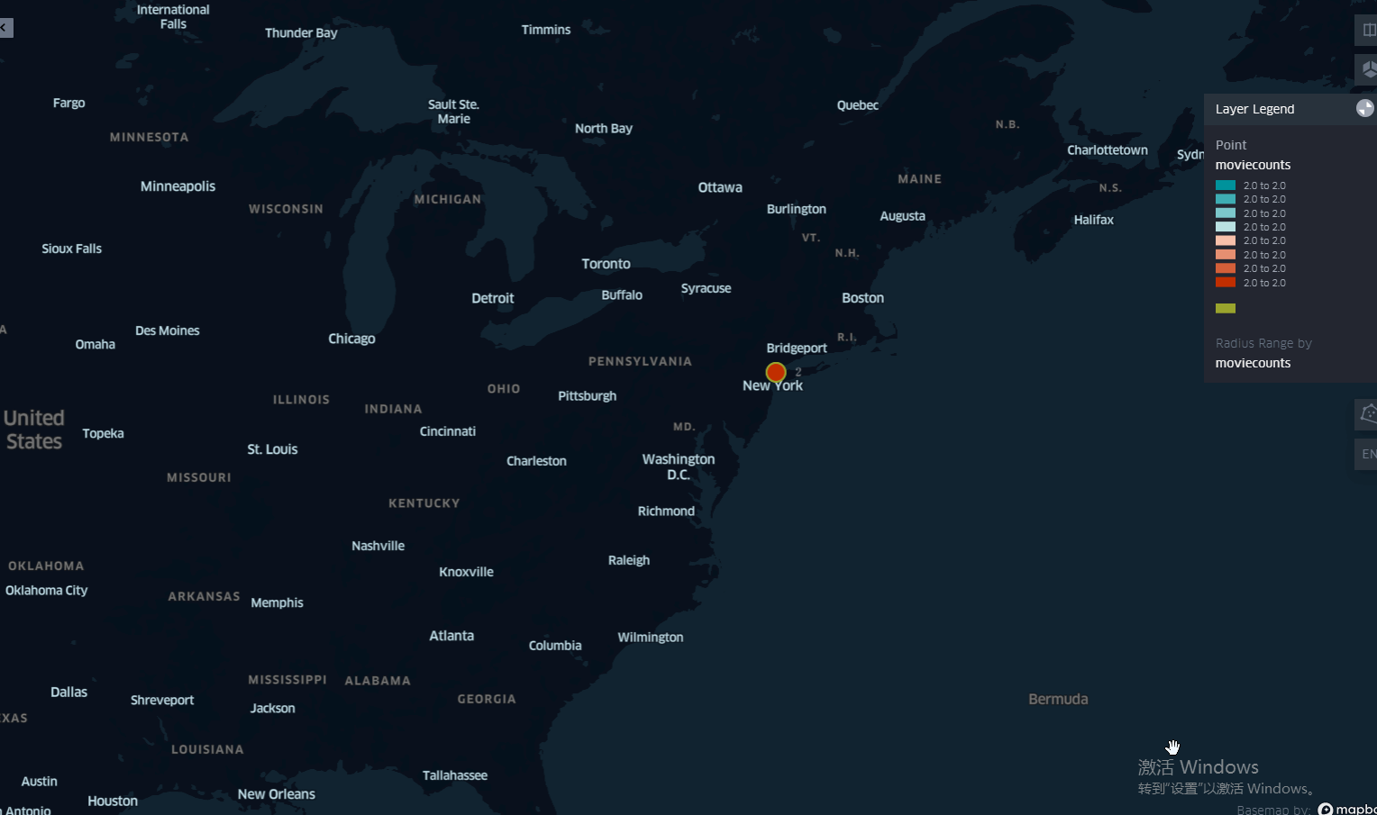
03、数据分析及可视化
g.美国30年Top200 时间序列

Slide 21
汇报完毕，敬请指正！

